Slide 1

CITY MARKETING, por que sim? ou por que náo? criterios políticos ou criterios económicos?
España es el segundo país del mundo, después de Italia, con más patrimonio histórico.
Pero atendiendo a los índices de turismo cultural de países con aparentemente menos patrimonio, como Gran Bretaña o Francia, son muy superiores al de España.

Slide 2
Motivos:
El patrimonio histórico de esos países está en su conjunto mejor conservado y gestionado que el patrimonio español.
El aprovechamiento cultural y turístico de los recursos patrimoniales de España es mucho menor que el de aquéllos.

Slide 3
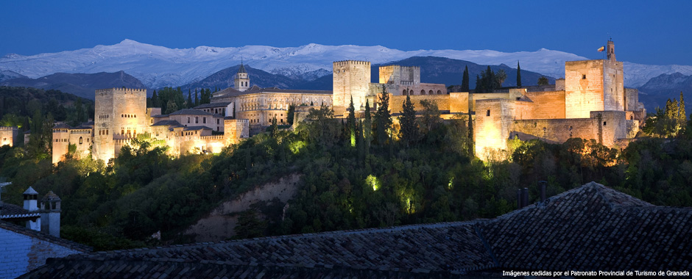
La existencia de monumentos, sitios arqueológicos, museos, paisajes, etc.., no supone ningún beneficio económico automático para un territorio.
Las expectativas en el desarrollo del turismo cultural no se hacen realidad solas.

Slide 4
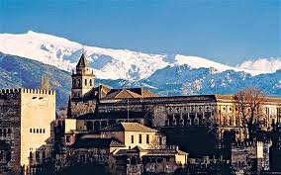
Depende:
La generación de actividades culturales.
El grado de participación sumado a la de los turistas de la población local.
La capacidad del territorio para producir todos los bienes y servicios demandados.
La demanda de cultura no se requiere un bien en concreto, por ejemplo un monasterio, un acueducto o una catedral, sino el conjunto de valores y servicios que a él están asociados.

Slide 5
La creación de una atractiva y muy conocida imagen de marca es uno de los aciertos del Museum Quartier de Viena que permite dar coherencia y unidad a sus diversas iniciativas culturales.
CITY MARKETING
En tiempos de globalización económica y mundialización cultural aumenta la competencia entre los territorios por atraer inversión y empresas, turismo etc., Las ciudades tienen que modificar sus estrategias para adaptarse a estos nuevos retos basándose en políticas exporten una imagen atractiva de las mismas y promocionen sus ventajas competitivas

Slide 6
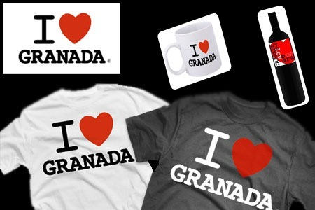
CITY MARKETING ¿En qué consiste?
Consiste en el desarrollo de una imagen de pública aceptación que pueda expresarse a través del consumo de productos que exportan la identidad propia y diferencial de cada lugar

Slide 7
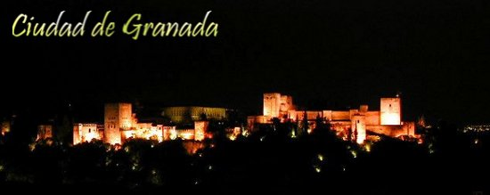
CITY MARKETING
Introduce en el análisis de las ciudades variables hasta ahora ignoradas, como el estudio de los posibles mercados internacionales para estos productos, y de las expectativas, demandas e imágenes de la ciudad desde el punto de vista de sus habitantes, de las empresas, de los turistas, etc.

Slide 8


CITY MARKETING
Crea nuevas ideas e iniciativas de desarrollo:
la reinvención de las tradiciones, como la gastronomía,
la creación de actos y festivales culturales y musicales,
la atracción de nuevas industrias culturales,

Slide 9

CITY MARKETING
Crea nuevas ideas e iniciativas de desarrollo:
Fomento de sectores en alza como los de las telecomunicaciones y la moda. El recurso a los medios de comunicación y el diseño, que son indispensables para reelaborar la imagen internacional de la ciudad y atraer a un turismo cada vez más especializado.

Slide 10
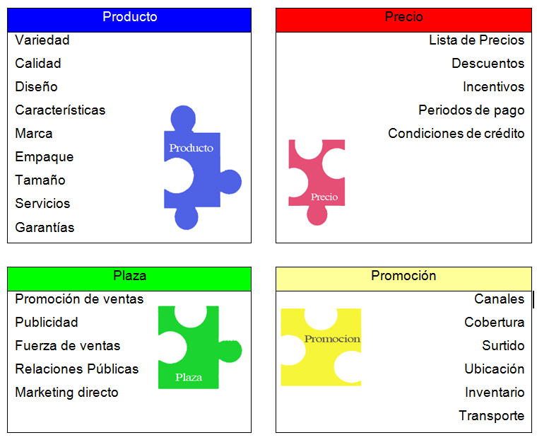
CITY MARKETING
PRODUCTO: Sector del patrimonio histórico y cultural. Innovación tecnológica en: a) Restauración. b) Conservación preventiva. c) Conocimiento, identificación y protección del patrimonio cultural. d) Difusión, divulgación y disfrute. e) Gestión.

Slide 11
CITY MARKETING
DISTRIBUCIÓN Y PROMOCIÓN:
La innovación en la difusión, divulgación y disfrute

Slide 12
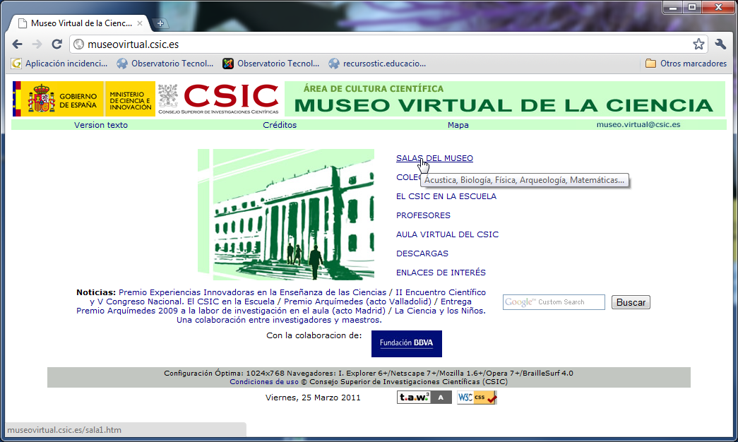
CITY MARKETING
La innovación en la difusión, divulgación y disfrute.
El conocimiento, la identificación y protección y la conservación y restauración de cualquier bien no son efectivos si no sirven para que un número cada vez mayor de ciudadanos conozca, disfrute y aprecie el patrimonio.

Slide 13

La innovación en la difusión, divulgación y disfrute.
Registro y obtención de datos sobre comportamiento y preferencias del visitante mediante sistemas que permitan conocer con detalle su localización a través de aparatos de audioguía y otros dispositivos
Creación de catálogos territoriales como medio para integrar toda la oferta cultural y los servicios turísticos de un territorio.
Aplicaciones de servicios de georreferencia on-line en el ámbito del patrimonio, desarrollando las múltiples posibilidades que ofrecen instrumentos como Google Earth.
Creación de sistemas automáticos de control de acceso de visitantes, mediante tarjetas de banda magnética.

Slide 14
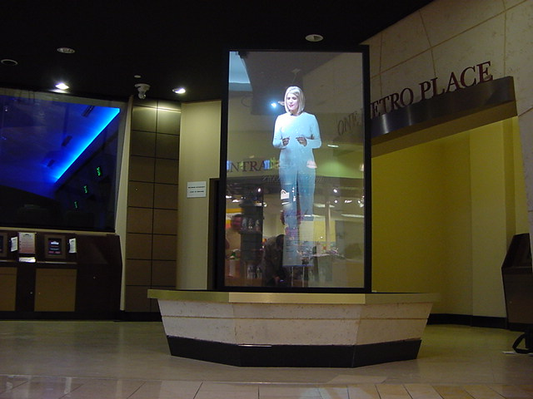
La innovación en la difusión, divulgación y disfrute.
La innovación en la difusión, divulgación y disfrute.
Desarrollo de museos virtuales.
Desarrollo de museos on-line.
Creación de contenidos multimedia e interactivos.
Mejora de las páginas web
Mejora de los sistemas de procesamiento e interpretación de datos.
Aplicaciones para las PDA y teléfonos móviles.
Modelos virtuales y reconstrucciones 3D
Realidad aumentada
Proyecciones holográficas de figuras humanas u objetos.
Desarrollo de videojuegos de contenido histórico o cultural.
Desarrollo de contenidos patrimoniales para la pizarra digital.
Aplicaciones en las nuevas redes de comunicación social.

Slide 15

Innovación en la gestión
El proceso tradicional de gestión del patrimonio
Descoordinación entre Administraciones Públicas Proceso de contratación entre Administraciones Públicas y empresas del sector

Slide 16
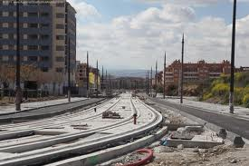
Construcción del Metro en la ciudad de Granada
El proceso tradicional de gestión del patrimonio
Falta de planificación estratégica
Las administraciones públicas eligen las intervenciones en función de la disponibilidad presupuestaria y de la mayor o menor energía e intensidad y de las peticiones de administraciones locales o de agentes de la sociedad civil, sin cooperación entre las distintas actividades que conforman la cadena de valor del patrimonio y entre los distintos agentes que en ellas intervienen.

Slide 17
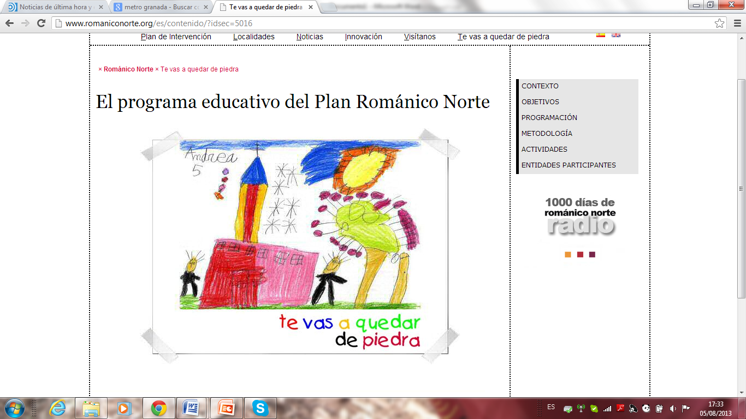
Innovación en la gestión
Alternativas a la gestión tradicional del patrimonio
a) Planes de intervención territoriales
b) El Sistema de Planificación de Políticas Culturales

Slide 18
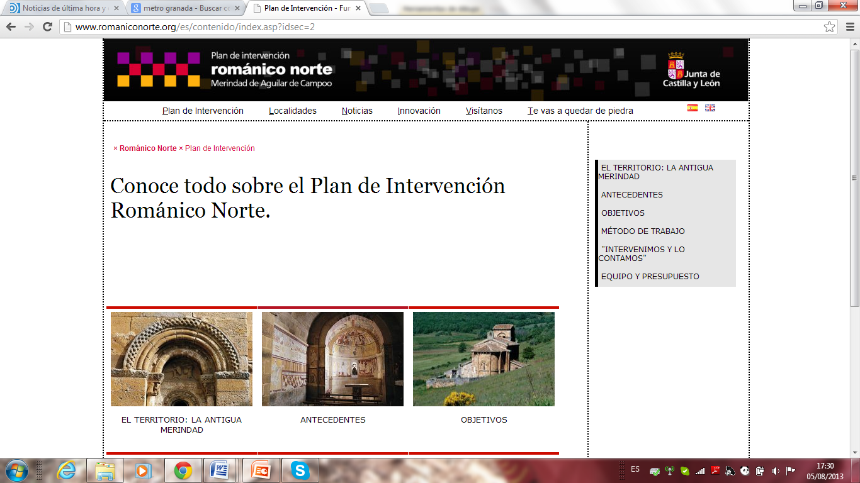
Innovación en la gestión
a) Planes de intervención territoriales.
EJEMPLO DE APLICACIÓN: TERRITORIO HISTÓRICO DE LA ANTIGUA MERINDAD DE AGUILAR DE CAMPOO (NORTE DE ESPAÑA). http://www.romaniconorte.org/es/portada/

Slide 19
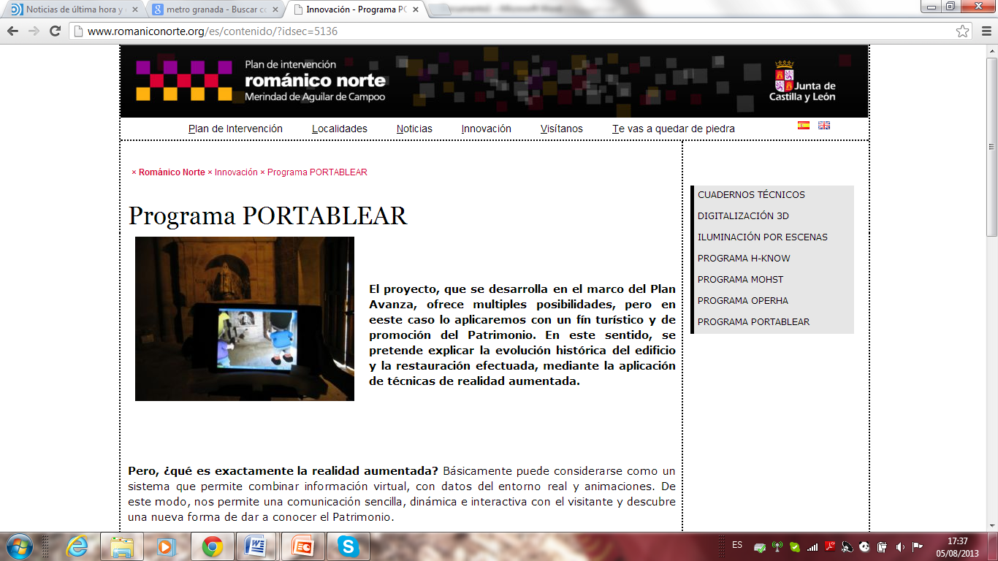
TERRITORIO HISTÓRICO DE LA ANTIGUA MERINDAD DE AGUILAR DE CAMPOO (NORTE DE ESPAÑA).
¿De qué trata?
Elaboración de un plan director que marca las líneas maestras que ha de seguir el programa,
El análisis de los problemas y necesidades que tanto el territorio como el patrimonio muestran,
Propuestas de actuación para convertir estos elementos en agentes de desarrollo.

Slide 20
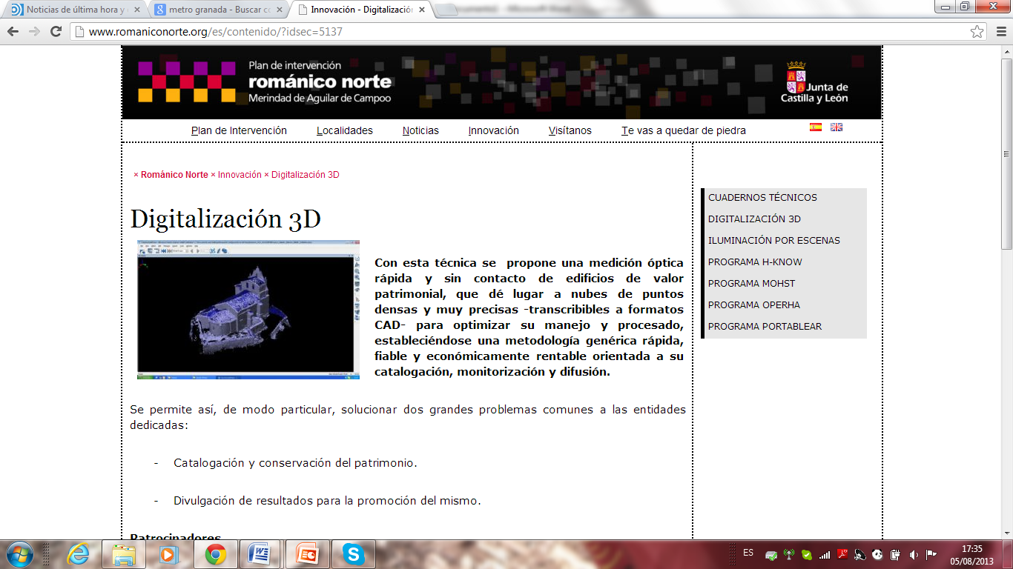
TERRITORIO HISTÓRICO DE LA ANTIGUA MERINDAD DE AGUILAR DE CAMPOO (NORTE DE ESPAÑA).
Objetivo:
La conservación y la difusión del patrimonio
La promoción del desarrollo socio-económico de las áreas de actuación donde se lleva a cabo.
Àreas de actuación:
Unidades territoriales o conjuntos patrimoniales previamente seleccionados a partir de un conocimiento directo y de una realidad analizada desde una óptica multidisciplinar.

Slide 21
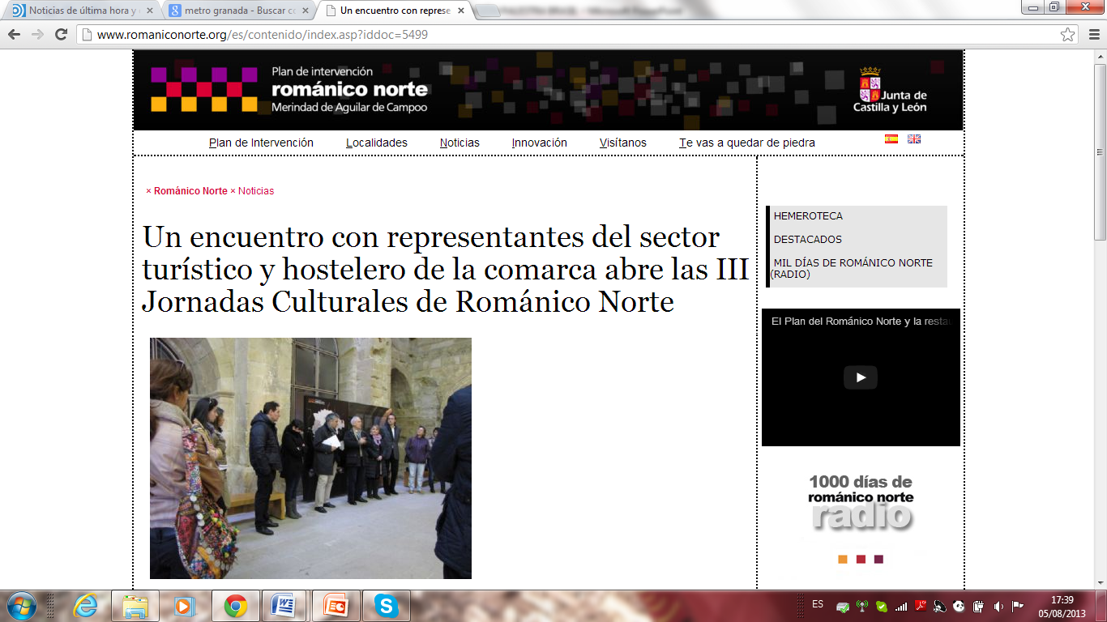
TERRITORIO HISTÓRICO DE LA ANTIGUA MERINDAD DE AGUILAR DE CAMPOO (NORTE DE ESPAÑA).
Beneficios:
Reducir costes , al limitarse los gastos de gestión que supondría abordar cada proyecto individualmente.
Colaboración pública y privada a través de convenios.
Reducción de los tiempos de espera entre intervenciones y la rápida realización de actuaciones puntuales o de urgencia, lo que posibilita ejecutar el mayor número de intervenciones en el menor tiempo posible, y esto redunda en una mayor eficiencia en el gasto de los recursos públicos

Slide 22
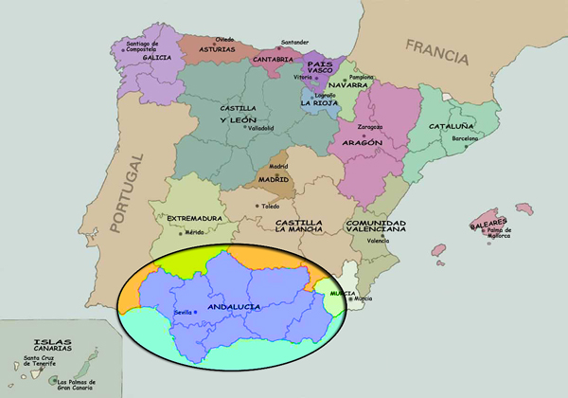
Sistema de Planificación de Políticas Culturales
La planificación cultural como instrumento de renovación de las políticas culturales en la Consejería de Cultura de la Junta de Andalucía.

Slide 23
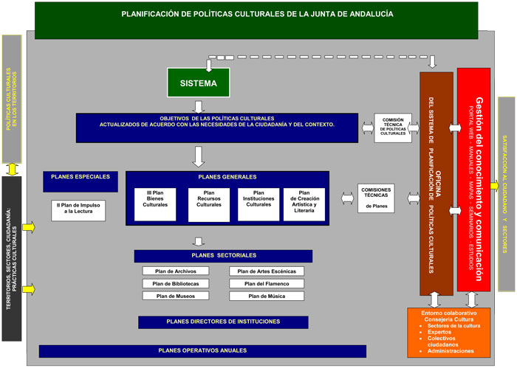

Slide 24
Sistema de Planificación de Políticas Culturales
Objetivo:
Establecer los objetivos y metas para el desarrollo coherente y eficaz de planes de distinto nivel y alcance.
Cumplimentar una responsabilidad social y un sistema de valores y principios, acordes con los procesos y dinámicas culturales.

Slide 25
Planes directores de los conjuntos culturales puestos en marcha con el sistema de planificación de políticas culturales:
Plan Director del Conjunto Arqueológico de Itálica.
Plan Director del Conjunto Arqueológico Dólmenes de Antequera
Plan Director del Conjunto Arqueológico Baelo Claudia.
Plan Director del Conjunto Arqueológico de Medina Zahara.
Plan Director del Conjunto Arqueológico Necrópolis de Carmona.
Plan Director del Conjunto Monumental de la Alcazaba de Almería.
Plan Director del Conjunto Arqueológico de Cástulo.
Plan Director del Conjunto Monumental de la Alhambra y Generalife (2007 -2015).

Slide 26
Ejecución del Sistema de Planificación: PLAN DIRECTOR DEL CONJUNTO MONUMENTAL DE LA ALHAMBRA Y GENERALIFE (2007-2015)
El Plan Director de la Alhambra y el Generalife 2007-2015, aprobado por el Pleno del Patronato, es el documento de planificación estratégica para la gestión del Conjunto Monumental a corto y medio plazo, elaborado por cuarenta expertos, en el que se recogen 154 medidas organizadas en torno a cuatro ejes estratégicos:

Slide 27
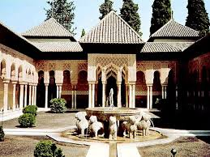
PLAN DIRECTOR DEL CONJUNTO MONUMENTAL DE LA ALHAMBRA Y GENERALIFE (2007-2015)
Preservación.
Paisaje cultural.
Sostenibilidad.
Sociedad de la información y del conocimiento.
Cuatro ejes estratégicos

Slide 28
PLAN DIRECTOR DEL CONJUNTO MONUMENTAL DE LA ALHAMBRA Y GENERALIFE (2007-2015)
Información económica y presupuestaria
El Patronato de la Alhambra gestiona el programa presupuestario “45F Tutela del Conjunto Monumental de la Alhambra y Generalife”, encuadrado dentro de los presupuestos Generales de la Comunidad Autónoma de Andalucía

Slide 29
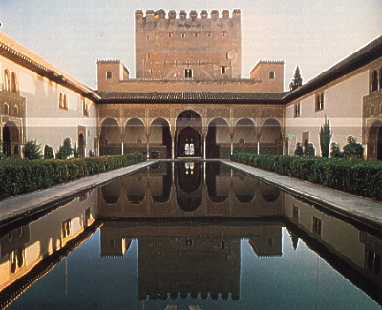
PLAN DIRECTOR DEL CONJUNTO MONUMENTAL DE LA ALHAMBRA Y GENERALIFE (2007-2015)
Detalle de Ingresos y gastos previsionales a 2015 del Patronato de la Alhambra y Generalife

Slide 32
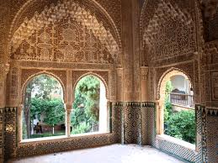
PLAN DIRECTOR DEL CONJUNTO MONUMENTAL DE LA ALHAMBRA Y GENERALIFE (2007-2015)
Previsiones económicas del Plan Director de la Alhambra y Generalife.

Slide 37
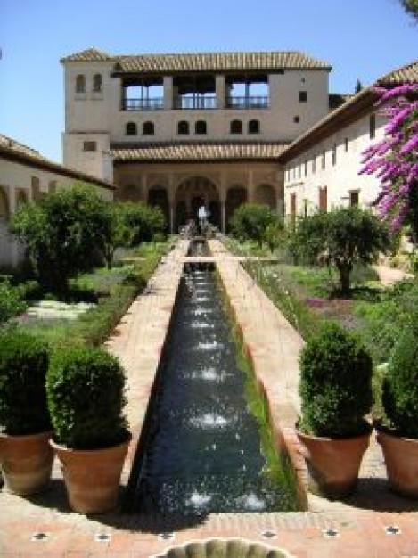
PLAN DIRECTOR DEL CONJUNTO MONUMENTAL DE LA ALHAMBRA Y GENERALIFE (2007-2015)
Integración de las Previsiones económicas del Plan Director dentro del Presupuesto del Patronato de la Alhambra y Generalife

Slide 41
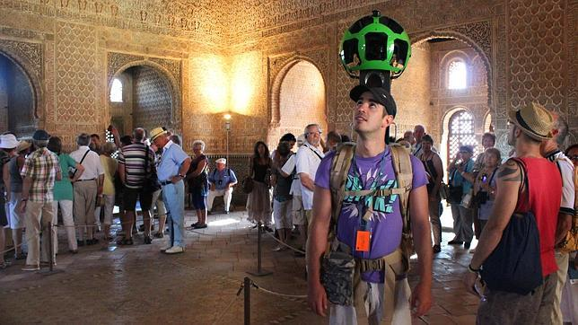
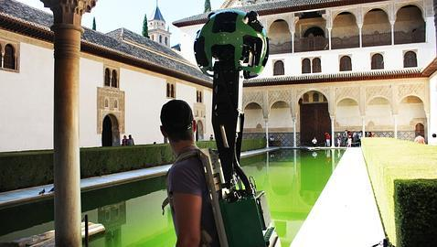
PLAN DIRECTOR DEL CONJUNTO MONUMENTAL DE LA ALHAMBRA Y GENERALIFE (2007-2015)
Repercusión económica de la ejecución del Plan Director: Estudio del impacto económico del conjunto monumental de la Alhambra y Generalife .

Slide 42
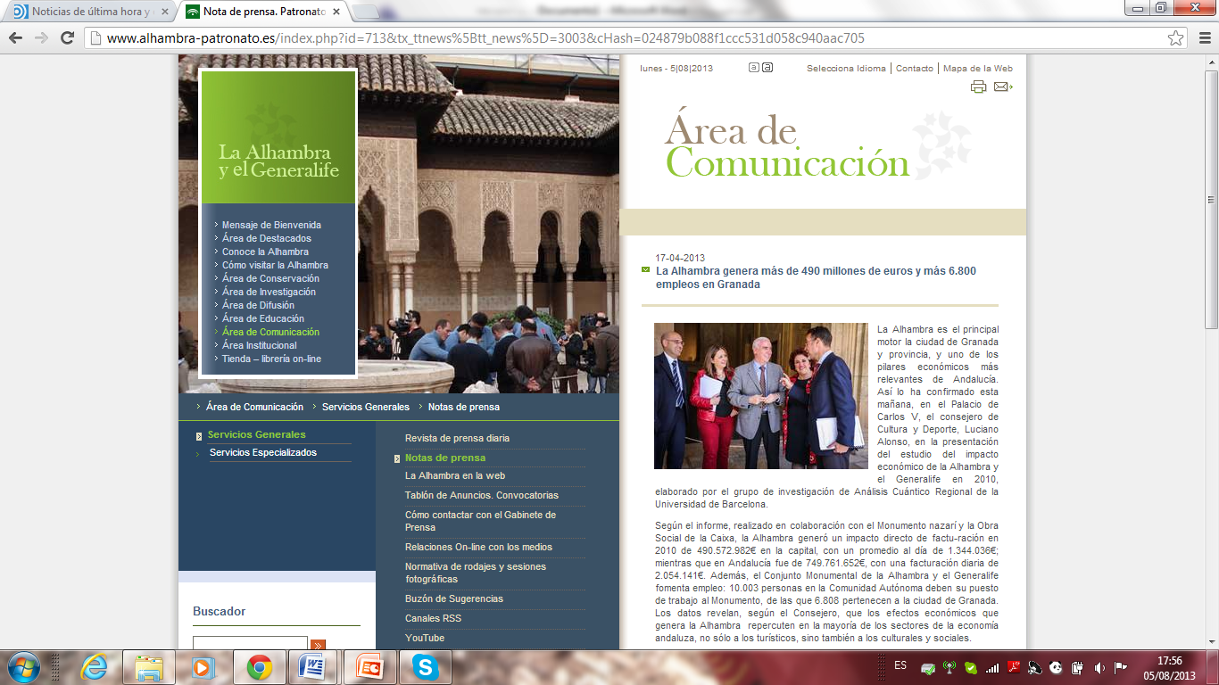
Estudio del impacto económico del conjunto monumental de la Alhambra y Generalife
(Informe realizado con el Patronato y la Obra social de “La Caixa”, presentado en abril de 2013)
Objetivo:
Conocer los impactos que el Conjunto Monumental de la Alhambra y Generalife (CMAG) genera sobre su entorno, principalmente, la ciudad de Granada, así como su cuantificación y sectorialización.
Metodología:
Análisis de tres tipos de efectos económicos:
directos, indirectos e inducidos.

Slide 43
Estudio del impacto económico del conjunto monumental de la Alhambra y Generalife
Los efectos directos, los constituyen las “compras” de bienes y servicios realizados por el PAG, más los efectos inmediatos del gasto realizado por los visitantes del CMAG en el territorio considerado. En este sentido, son la suma del gasto realizado en hoteles, restaurantes, comercios, transporte, etc.
Los efectos indirectos son los que resultan del gasto generado: • por las empresas proveedoras del PAG, quienes a su vez contratan otros bienes y servicios, • por los hoteles, restaurantes, comercios, etc, para poder satisfacer la demanda de los visitantes de la ciudad de Granada
Los efectos inducidos son los resultantes del gasto realizado por los trabajadores de la ciudad de Granada que directa o indirectamente deben su lugar de trabajo a la existencia del CMAG. Por ejemplo, el consumo individual y/o familiar realizado por parte de los trabajadores de un hotel.

Slide 44
El impacto total de la actividad turística sería la suma de los efectos directos, indirectos e inducidos que se dan en el territorio considerado, y éstos han sido medidos según el impacto en facturación, ocupación.
Impacto económico del CMAG = Impacto Directo + Impacto Indirecto + Impacto Inducido
Impacto Directo (1) = Número de visitantes * Estancia Media * Gasto medio/ visitante/día Impacto Directo (2) = Gasto por partidas efectuado por el PAG Impacto Indirecto (1) = Impacto Directo * Multiplicador Impacto Indirecto (2) = Impacto Directo (2) * Multiplicador Impacto Inducido = Población ocupada imputable a existencia del CMAG * Salario bruto medio
(1) Originado por los visitantes del CMAG (2) Originado por las actividades propias del PAG
Estudio del impacto económico del conjunto monumental de la Alhambra y Generalife

Slide 45
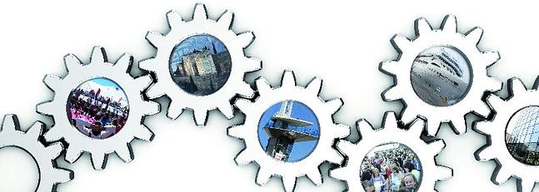
Principales resultados:
El efecto económico directo de los visitantes de la Alhambra sobre la ciudad de Granada, generando una facturación de 385.721.094€ en el sector turístico.
De esta cantidad, 157,5 millones llegan al sector de Hostelería; 83,5 millones al de restauración; 9 millones al de transportes; 62 millones al comercio y 73,5 millones al de ocio y cultura.
el 83% de la facturación de los hoteles de la ciudad tiene su origen en el Conjunto Monumental; el 27% en la restauración, el 21% en transportes, el 19% en el de comercio y el 30% en el de ocio y cultura.
Empleo: 10.003 personas en la Comunidad Autónoma deben su puesto de trabajo al Monumento, de las que 6.808 pertenencen a la ciudad de Granada.
Los efectos económicos que genera la Alhambra repercuten en la mayoría de los sectores de la economía andaluza, no sólo a los turísticos sino también a los culturales y sociales.

Slide 46
CONCLUSIÓN
CITY MARKETING, POR QUE SIM ou POR QUE NÁO?

Slide 47
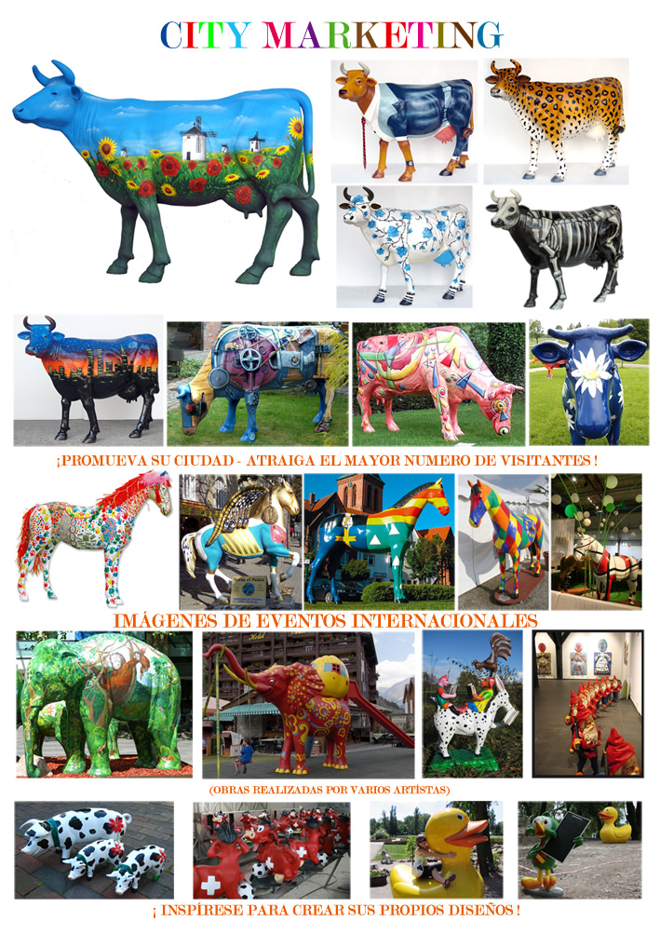

Slide 48
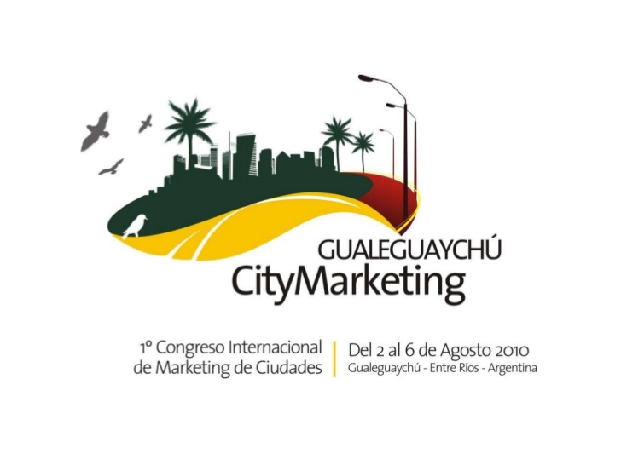

Slide 49
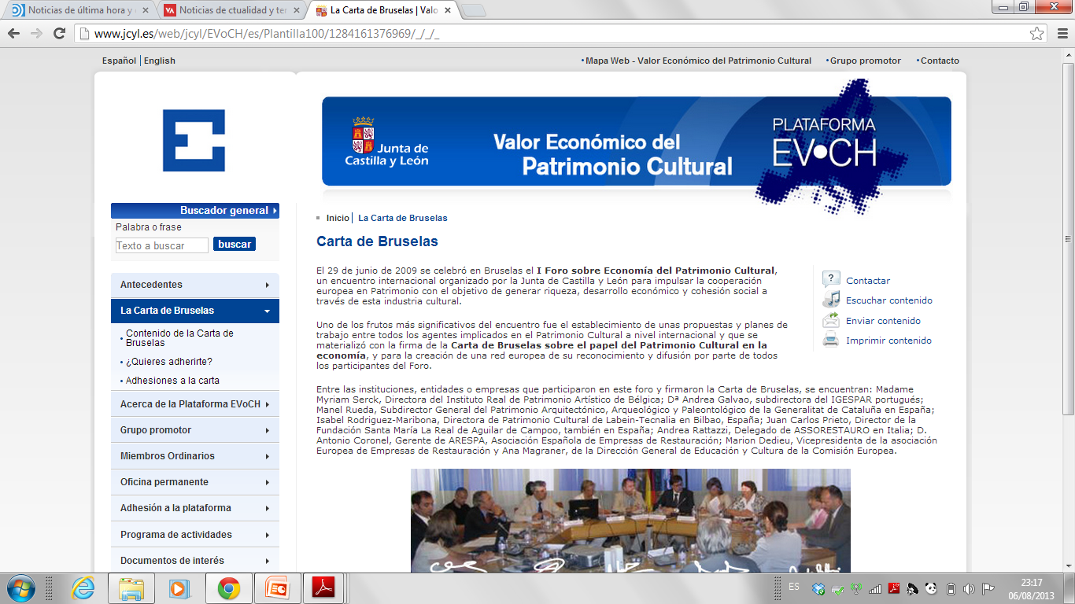

Slide 50
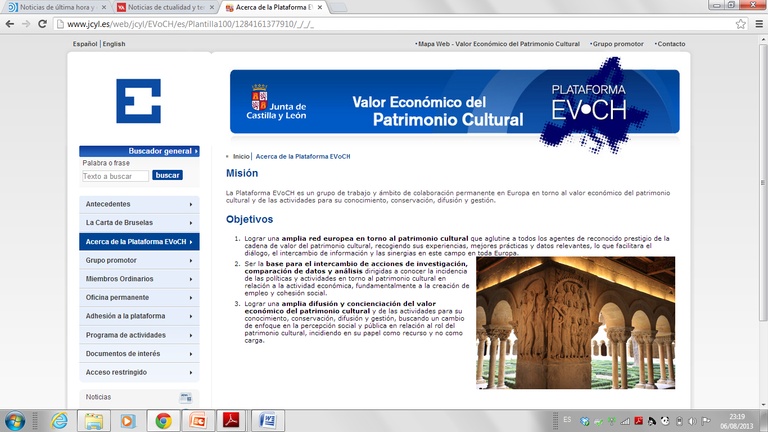

Slide 51
